Slide 1
数模常规算法之
灰色预测模型
科研交流-老教练

Slide 2
灰色系统分析方法在建模中的应用
CUMCM2003A SARS的传播
CUMCM2005A 长江水质的评价和预测
CUMCM2006A 出版社的资源配置
CUMCM2007A 中国人口增长预测

Slide 3
CUMCM2003A SARS的传播
SARS（Severe Acute Respiratory Syndrome，严重急性呼吸道综合症, 俗称：非典型肺炎）是21世纪第一个在世界范围内传播的传染病。SARS的爆发和蔓延给我国的经济发展和人民生活带来了很大影响，我们从中得到许多重要的经验和教训，认识到定量地研究传染病的传播规律、为预测和控制传染病蔓延创造条件的重要性。请你们对SARS 的传播建立数学模型，具体要求如下：
（1）对附件1所提供的一个早期的模型，评价其合理性和实用性。

Slide 4
CUMCM2003A SARS的传播
（2）建立你们自己的模型，说明为什么优于附件1中的模型；特别要说明怎样才能建立一个真正能够预测以及能为预防和控制提供可靠、足够的信息的模型，这样做的困难在哪里？对于卫生部门所采取的措施做出评论，如：提前或延后5天采取严格的隔离措施，对疫情传播所造成的影响做出估计。附件2提供的数据供参考。
（3）收集SARS对经济某个方面影响的数据，建立相应的数学模型并进行预测。附件3提供的数据供参考。

Slide 5
CUMCM2005A 长江水质的评价和预测
1、问题
水是人类赖以生存的资源，保护水资源就是保护我们自己，对于我国大江大河水资源的保护和治理应是重中之重。专家们呼吁：“以人为本，建设文明和谐社会，改善人与自然的环境，减少污染。”
长江是我国第一、世界第三大河流，长江水质的污染程度日趋严重，已引起了相关政府部门和专家们的高度重视。2004年10月，由全国政协与中国发展研究院联合组成“保护长江万里行”考察团，从长江上游宜宾到下游上海，对沿线21个

Slide 6
CUMCM2005A 长江水质的评价和预测
重点城市做了实地考察，揭示了一幅长江污染的真实画面，其污染程度让人触目惊心。为此，专家们提出“若不及时拯救，长江生态10年内将濒临崩溃”（附件１），并发出了“拿什么拯救癌变长江”的呼唤（附件2）。
附件3给出了长江沿线17个观测站（地区）近两年多主要水质指标的检测数据，以及干流上７个观测站近一年多的基本数据（站点距离、水流量和水流速）。通常认为一个观测站（地区）的水质污染主要来自于本地区的排污和上游的污水。

Slide 7
CUMCM2005A 长江水质的评价和预测
一般说来，江河自身对污染物都有一定的自然净化能力，即污染物在水环境中通过物理降解、化学降解和生物降解等使水中污染物的浓度降低。反映江河自然净化能力的指标称为降解系数。
事实上，长江干流的自然净化能力可以认为是近似均匀的，根据检测可知，主要污染物高锰酸盐指数和氨氮的降解系数通常介于0.1~0.5之间，比如可以考虑取0.2 (单位：1/天)。附件4是“1995~2004年长江流域水质报告”给出的主要统计数据。下面的附表是国标(GB3838-2002) 给出的《地表水环境质量标准》中4个主要项目标准限值，其中Ⅰ、Ⅱ、Ⅲ类为可饮用水。

Slide 8
CUMCM2005A 长江水质的评价和预测
请你们研究下列问题：
（1）对长江近两年多的水质情况做出定量的综合评价，并分析各地区水质的污染状况。
（2）研究、分析长江干流近一年多主要污染物高锰酸盐指数和氨氮的污染源主要在哪些地区?
（3）假如不采取更有效的治理措施，依照过去10年的主要统计数据，对长江未来水质污染的发展趋势做出预测分析，比如研究未来10年的情况。
（4）根据你的预测分析，如果未来10年内每年都要求长江干流的Ⅳ类和Ⅴ类水的比例控制在20%以内，且没有劣Ⅴ类水,那么每年需要处理多少污水？
（5）你对解决长江水质污染问题有什么切实可行的建议和意见。

Slide 9
灰色系统分析方法
主要内容
一灰色预测的概念 ；
二 灰色生成数列；
三 灰色模型GM；
四 案例：SARS疫情对某些经济指标影响。

Slide 10
一、灰色预测的概念
（1）灰色系统、白色系统和黑色系统
白色系统是指一个系统的内部特征是完全
已知的，即系统的信息是完全充分的。

Slide 11
黑色系统是指一个系统的内部信息对外界
来说是一无所知的，只能通过它与外界的
联系来加以观测研究。
灰色系统内的一部分信息是已知的，另一
部分信息是未知 的，系统内各因素间有不
确定的关系。

Slide 12
（2）灰色预测法
灰色预测法是一种对含有不确定因素的系
统进行预测的方法。
灰色预测是对既含有已知信息又含有不确定
信息的系统进行预则，就是对在一定范围内
变化的、与时间有关的灰色过程进行预测。

Slide 13
灰色预测通过鉴别系统因素之间发展趋
势的相异程度，即进行关联分析，并对
原始数据进行生成处理来寻找系统变动
的规律，生成有较强规律性的数据序列,
然后建立相应的微分方程模型，从而
预测事物未来发展趋势的状况。

Slide 14
灰色预测法用等时距观测到的反映预测对
象特征的一系列数量值构造灰色预测模
型，预测未来某一时刻的特征量，或达到
某一 特征量的时间。

Slide 15
（3）灰色预测的四种常见类型
• 灰色时间序列预测
即用观察到的反映预测对象特征的时间序列来构造灰色预测模型，预测未来某一时刻的特征量，或达到某一特征量的时间。
• 畸变预测
即通过灰色模型预测异常值出现的时刻，预测异常值 什么时候出现在特定时区内。

Slide 16
  系统预测
  通过对系统行为特征指标建立一组相互
  关联的灰色预测模型，预测系统中众多
  变量间的相互协调关系的变化。
  拓扑预测
将原始数据做曲线，在曲线上按定值寻
找该定值发生的所有时点，并以该定值
为框架构成时点数列，然后建立模型预
测该定值所发生的时点。

Slide 17
二、灰色生成数列
灰色系统理论认为，尽管客观表象复杂，但总是有整体功能的，因此必然蕴含某种内在规律。关键在于如何选择适当的方式去挖掘和利用它。灰色系统是通过对原始数据的整理来寻求其变化规律的，这是一种就数据寻求数据的现实规律的途径，即为灰色序列的生成。一切灰色序列都能通过某种生成弱化其随机性，显现其规律性。数据生成的常用方式有累加生成、累减生成和加权累加生成。

Slide 18
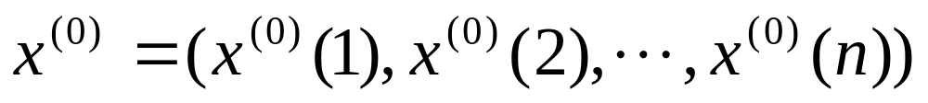
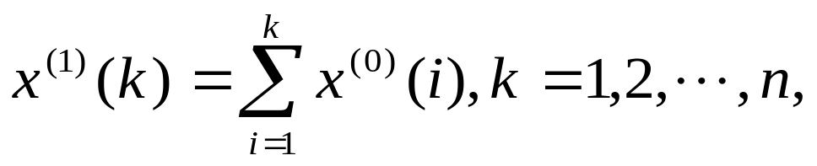

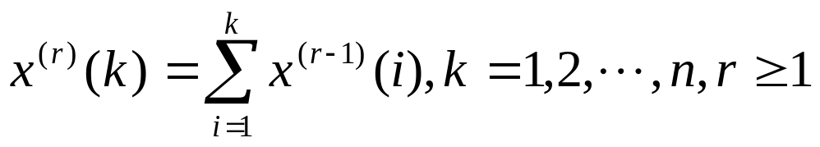
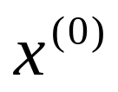
（1）累加生成
把数列各项（时刻）数据依次累加的过程称为累加生
成过程（AGO ）。由累加生成过程所得的数列称为
累加生成数列。设原始数列为 ，
令
称所得到的新数列为数列 的1次累加生成数列。类似
地有
称为 的r次累加生成数列。

Slide 19
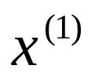
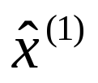

（2）累减生成
对于原始数据列依次做前后相邻的两个数据相减的
运算过程称为累减生成过程IAGO。如果原始数据列
为
令
称所得到的数列 为 的1次累减生成数列。
注：从这里的记号也可以看到，从原始数列 ，得
到新数列 ，再通过累减生成可以还原出原始数列
实际运用中在数列 的基础上预测出 ，通过
累减生成得到预测数列 。

Slide 20
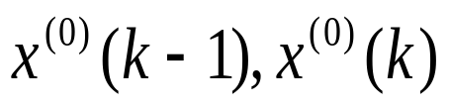
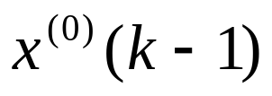


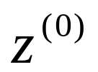


（3）加权邻值生成
设原始数列为
称 为数列 的邻值。
为后邻值， 为前邻值，对于常
数 ，令
由此得到的数列 称为数列 在权 下的邻值生
成数，权 也称为生成系数。
特别地，当生成系数 时，则称
为均值生成数，也称等权邻值生成数。

Slide 21
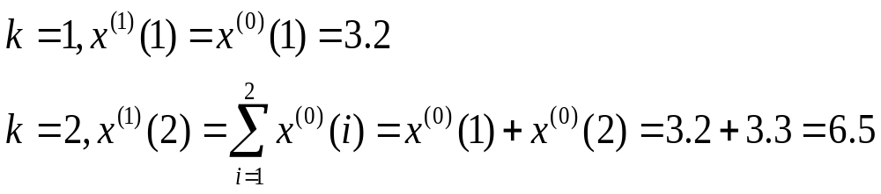
累加生成计算示例
例：x ⁽⁰⁾=(x ⁽⁰⁾ (k) ︱k=1，2，3，4，5)
=x⁽⁰⁾(1)，x⁽⁰⁾(2)，x⁽⁰⁾(3)，x⁽⁰⁾(4)，x⁽⁰⁾(5)
=(3.2，3.3，3.4，3.6，3.8)
求 x⁽¹⁾(k)
解：

Slide 22
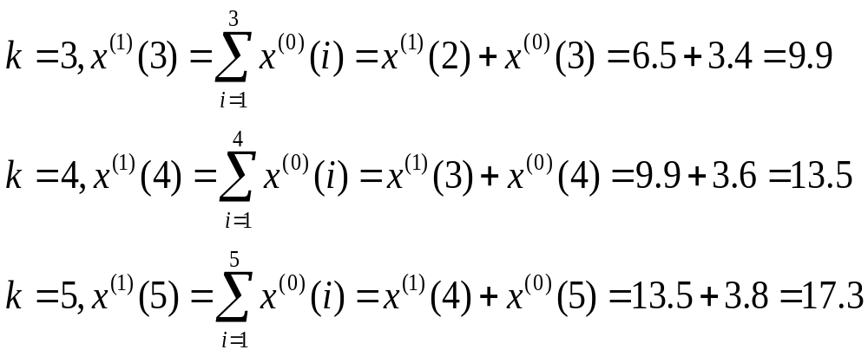

Slide 23
累加生成的特点
一般经济数列都是非负数列。累加生成
能使任意非负数列、摆动的与非摆动的，转
化为非减的、递增的。
原始数列作图 1—AGO作图
递增的规律
某市的汽车销售量

Slide 24
原始数列作图
1—AGO作图
有明显的指数关系的规律
某地区作物产量
s型变化规律
某钢厂产量

Slide 25
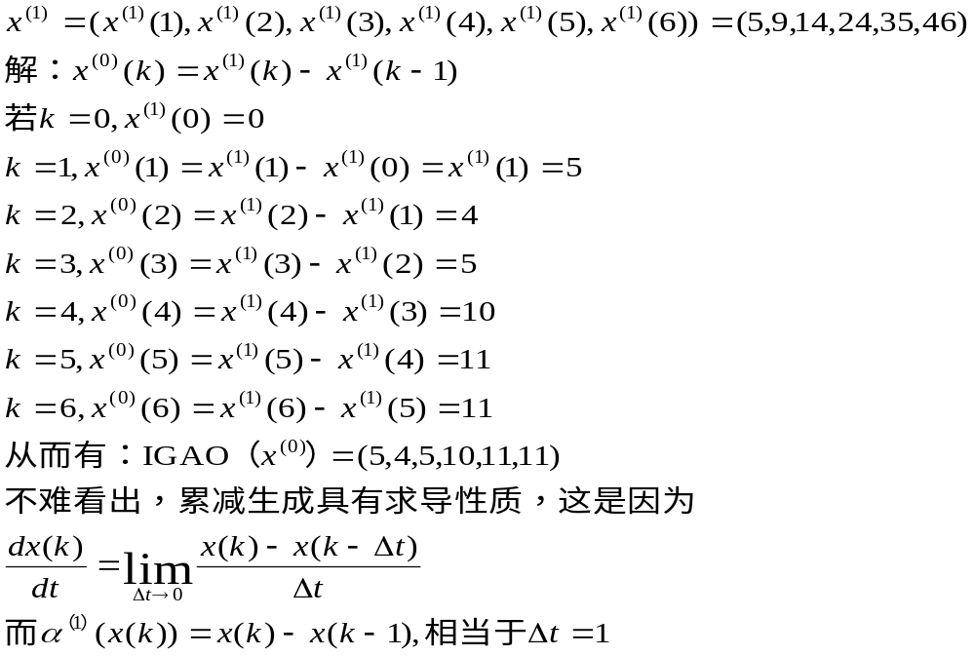
累减生成计算示例

Slide 26
灰色模型ＧＭ(1,1)
灰色系统理论是基于关联空间、光滑离散函数等概念定义灰导数与灰微分方程，进而用离散数据列建立微分方程形式的动态模型，即灰色模型是利用离散随机数经过生成变为随机性被显著削弱而且较有规律的生成数，建立起的微分方程形式的模型，这样便于对其变化过程进行研究和描述。
  G表示grey（灰色），M表示model（模型）

Slide 27
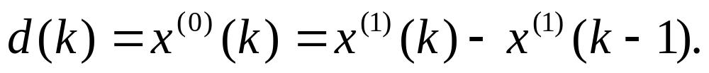

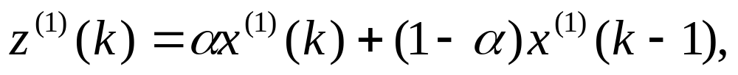
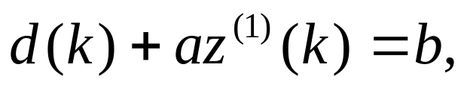
设 为原始数列，其1次累
加生成数列为 ，其中
定义 的灰导数为
令 为数列 的邻值生成数列，即
于是定义GM（1，1）的灰微分方程模型为

Slide 28
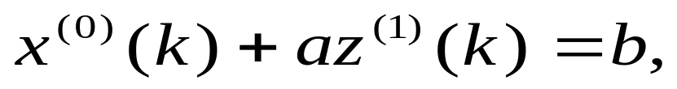
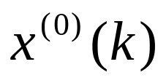
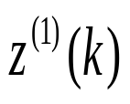
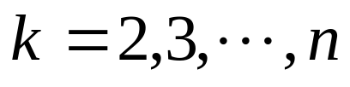
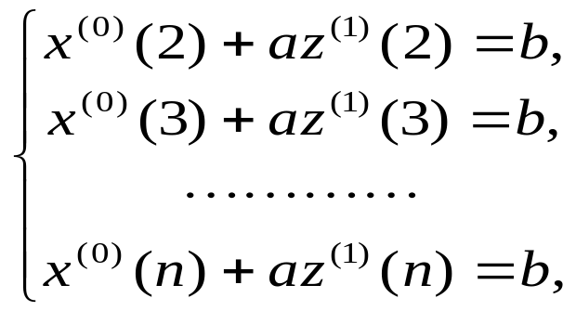
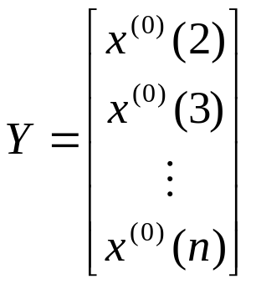
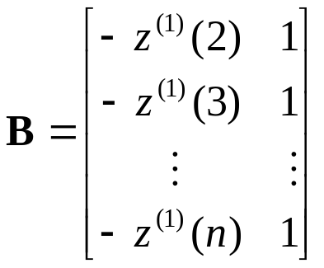
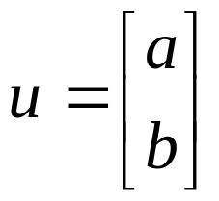
即或 （1）
在式（1）中， 称为灰导数，a称为发展系数，
称为白化背景值，b称为灰作用量。
将时刻表 代入（1）式有
引入矩阵向量记号：

Slide 29

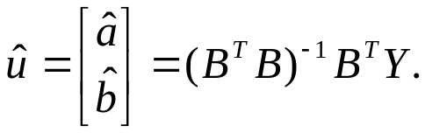


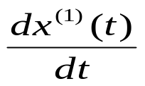

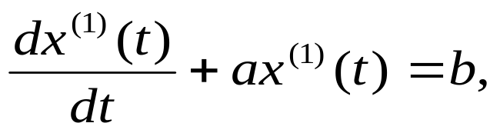
于是GM（1，1）模型可表示为
现在问题归结为求a,b在值。用一元线性回归，即最小二乘法求它们的估计值
为
注：实际上回归分析中求估计值是用软件计算的，有标准程序求解，如matlab
等。
GM（1，1）的白化型
对于GM（1，1）的灰微分方程（1），如果将灰导数 的时刻
视为连续变量t，则 视为时间t函数 ，于是 对应于导数量级
，白化背景值 对应于导数 。于是GM（1，1）的灰微
分方程对应于的白微分方程为
（2）

Slide 30
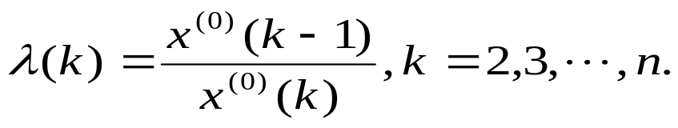
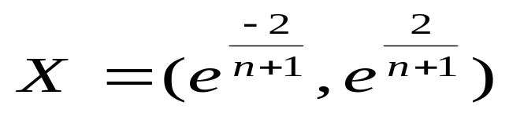

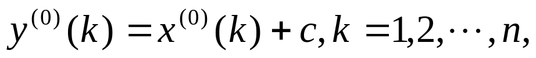
GM（1，1）灰色预测的步骤
1.数据的检验与处理
为了保证GM（1，1）建模方法的可行性，需要对已知数据做必要的检验
处理。
设原始数据列为了 ，计算数列的级比
如果所有的级比都落在可容覆盖区间
内，则数据列 可以建立GM（1，1）模型且可以进行灰色预测。
否则，对数据做适当的变换处理，如平移变换：
取C使得数据列
的级比都落在可容覆盖内。

Slide 31
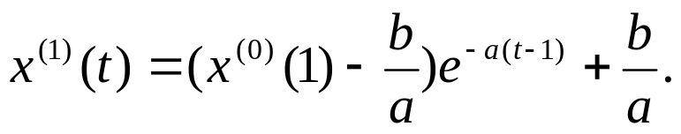
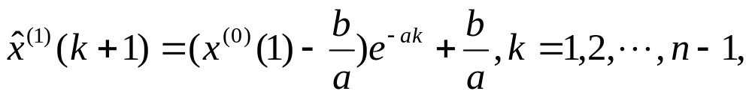
2. 建立GM（1，1）模型
不妨设 满足上面的要
求，以它为数据列建立GM（1，1）模型
用回归分析求得a,b的估计值，于是相应的白化模型为
解为 （3）
于是得到预测值
从而相应地得到预测值：

Slide 32
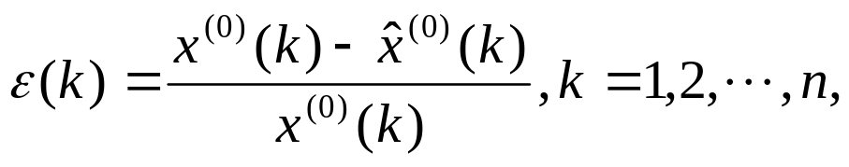


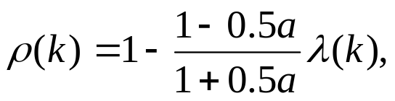


3. 检验预测值
（1）残差检验：计算相对残差
如果对所有的 ，则认为达到较高的要求：否则，若
对所有的 ，则认为达到一般要求。
（2）级比偏差值检验：计算
如果对所有的 ，则认为达到较高的要求；否则
若对所有的 ，则认为达到一般要求。

Slide 33
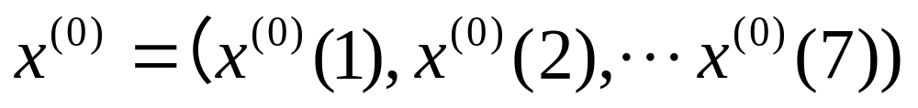
灰色预测计算实例
例 北方某城市1986～1992 年道路交通噪声平均声级数据见表6
表6 市近年来交通噪声数据[dB(A)]
序号年份 eq L
1 1986 71.1
2 1987 72.4
3 1988 72.4
4 1989 72.1
5 1990 71.4
6 1991 72.0
7 1992 71.6
第一步: 级比检验
建立交通噪声平均声级数据时间序列如下：
=(71.1, 72.4, 72.4, 72.1, 71.4, 72.0, 71.6)

Slide 34
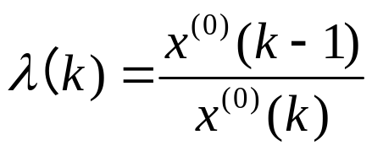


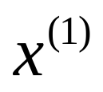
（1）求级比λ (k)
=(0.982,1,1.0042,1.0098, 0.9917,1.0056)
（2）级比判断
由于所有的λ (k)∈[0.982,1.0098]，k = 2,3,......,7，故可以用x(0)作满意的GM（1，1）建模。
第二步: GM（1，1）建模
（1）对原始数据 作一次累加，即
= (71.1,143.5,215.9,288,359.4,431.4,503）
（2）构造数据矩阵B 及数据向量Y

Slide 35
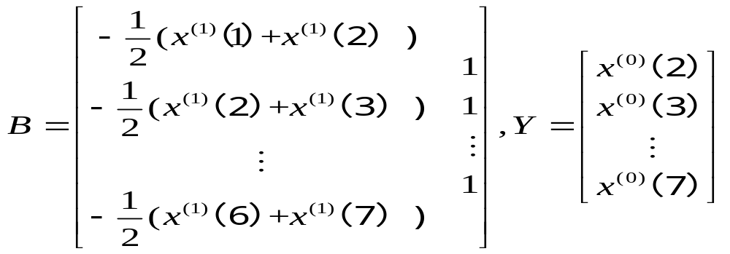
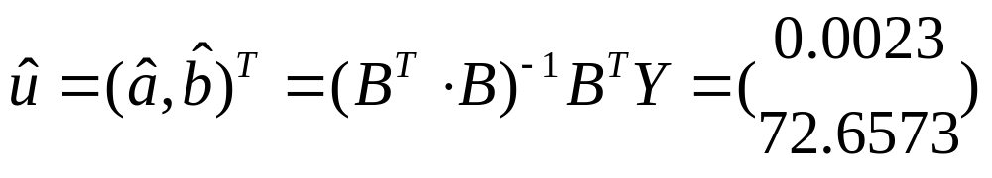
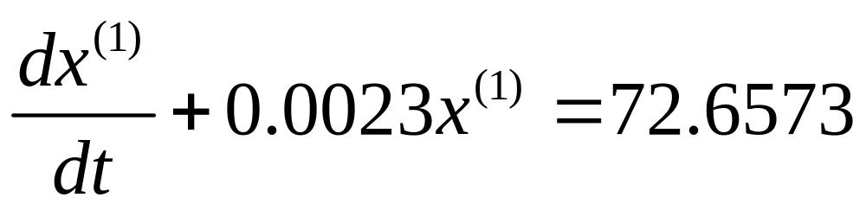
（3）计算uˆ
􀀃
于是得到a = 0.0023，b = 72.6573（4）建立模型

Slide 36
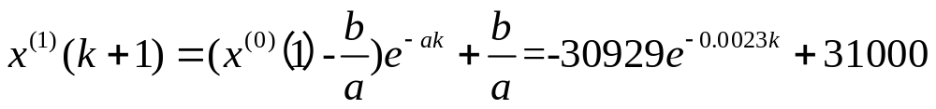





求解得
(5）求生成数列值 及模型还原值 ：
令k = 1,2,3,4,5,6,由上面的时间响应函数可算得 ，其中取
由 取k = 2,3,4,......,7，得
(71.1, 72.4, 72.2, 72.1, 71.9, 71.7, 71.6)

Slide 37
第三步: 模型检验
模型的各种检验指标值的计算结果见表 7.
表7 GM(1,1)模型检验表
序号 年份 原始值 模型值 残差 相对误差 级比偏差
1 1986 71.1 71.1 0 0
2 1987 72.4 72.4 -0.0057 0.01% 0.0023
3 1988 72.4 72.2 0.1638 0.23% 0.0203
4 1989 72.1 72.1 0.0329 0.05% -0.0018
5 1990 71.4 71.9 -0.4984 0.7% -0.0074
6 1991 72.0 71.7 0.2699 0.37% 0.0107
7 1992 71.6 71.6 0.0378 0.05% -0.0032
经验证，该模型的精度较高，可进行预测和预报。

Slide 38
案例：SARS疫情对某些经济指标影响
1 问题的提出
2003年的SARS疫情对中国部分行业的经济发展产生了一定的影响，特别是对帮分疫情较严重的省市的相关行业所造成的影响是明显的，经济影响主要分为直接经济影响和间接影响．直接经济影响涉及到商品零售业、旅游业、综合服务等行业．很多方面难以进行定量地评估，现仅就SARS疫情较重的某市商品零售业、旅游业和综合服务业的影响进行定量的评估分析．
究竟SARS疫情对商品零售业、旅游业和综合服务业的影响有多大，已知该市从1997年1月到2003年10月的商品零售额、接待旅游人数和综合服务收入的统计数据如下表1、表2、表3．

Slide 39
表1 商品的零售额(单位：亿元)
年代 1月 2月 3月 4月 5月 6月 7月 8月 9月 10月 11月 12月
1997 83．0 79．8 78．1 85．1 86．6 88．2 90．3 86．7 93．3 92．5 90．9 96．9
1998 101．7 85．1 87．8 91．6 93．4 94．5 97．4 99．5 104．2 102．3 101．0 123．5
1999 92．2 114．0 93．3 101．0 103．5 105．2 109．5 109．2 109．6 111．2 121．7 131．3
2000 105．0 125．7 106．6 116．0 117．6 118．0 121．7 118．7 12O．2 127．8 121．8 121．9
2001 139．3 129．5 122．5 124．5 135．7 13O．8 138．7 133．7 136．8 138．9 129．6 133．7
2002 137．5 135．3 133．0 133．4 142．8 141．6 142．9 147．3 159．6 162．1 153．5 155．9
2003 163．2 159．7 158．4 145．2 124 144．1 157 162．6 171．8
180．7 173．5 176．5

Slide 40
表2 接待海外旅游人数(单位：万人)
年代 1月 2月 3月 4月 5月 6月 7月 8月 9月 1O月 l1月 12月
1997 9．4 11．3 16．8 19．8 2O．3 18．8 2O．9 24．9 24．7 24．3 19．4 18．6
1998 9．6 11．7 15．8 19．9 19．5 17．8 17．8 23．3 21．4 24．5 2O．1 15．9
1999 1O．1 12．9 17．7 21．0 21．0 2O．4 21．9 25．8 29．3 29．8 23．6 16．5
2000 11．4 26．0 19．6 25．9 27．6 24．3 23．0 27．8 27．3 28．5 32．8 18．5
2001 11．5 26．4 2O．4 26．1 28．9 28．0 25．2 3O．8 28．7 28．1 22．2 2O．7
2002 13．7 29．7 23．1 28．9 29．0 27．4 26．0 32．2 31．4 32．6 29．2 22．9
2003 15．4 17．1 23．5 l1．6 1．78 2．61 8．8 16．2 2O．1 24．9 26．5 21．8

Slide 41
表3 综合服务业累计数据(单位：亿元)
年代 2月 3月 4月 5月 6月 7月8月 9月 1O月 11月 12月
l997 96 l44 l94 276 383 466 554 652 747 832 972
1998 111 169 235 400 459 565 695 805 881 1011 1139
l999 151 238 335 425 541 641 739 866 975 1087 1238
2000 164 263 376 531 600 711 913 1O38 1173 1296 1497
2001 182 318 445 576 708 856 1000 1 145 1292 1435 1667
2002 216 361 504 642 818 979 1142 1305 1479 1644 1920
2003 241 404 584 741 923 1114 1298 1492 1684 1885 2218
试根据这些历史数据建立预测评估模型，评估2003年SARS疫情给该市的商品零售业、旅游业和综合服务业所造成的影响．

Slide 42
2 模型的分析与假设
根据所掌握的历史统计数据可以看出，在正常情况下，全年的平均值较好地反映了相关指标的变化规律，这样可以把预测评估分成两部分：
(i)利用灰色理论建立灰微分方程模型，由1997~2002年的平均值预测2003年平均值；
(ii)通过历史数据计算每个月的指标值与全年总值的关系，从而可预测出正常情况下2003年每个月的指标值，再与实际值比较可以估算出SARS疫情实际造成的影响．

Slide 43
2 模型的分析与假设
给出下面两条假设：
( 1)假设该市的统计数据都是可靠准确的；
(2 )假设该市在SARS疫情流行期间和结束之后，数据的变化只与SARS疫情的影响有关，不考虑其他随机因素的影响．

Slide 44
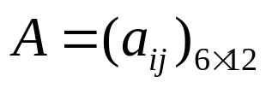
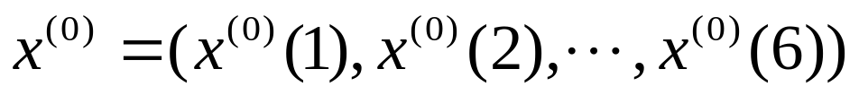

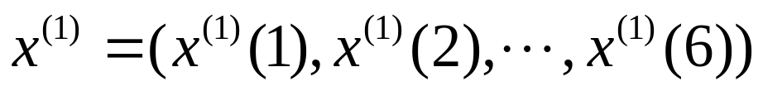

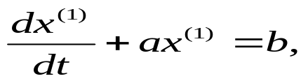
3 建立灰色预测模型GM(1,1)
由已知数据，对于1997~2002年某项指标记为矩阵 计算每年的年平均值，记为
(3)
并要求级比 ．对 作一次累加，则
记
(4)
取 的加权均值，则
为确定参数 ,于是GM(1,1)的白化微分方程模型为
(5)
其中a是发展灰度,b是内生控制灰度.

Slide 45



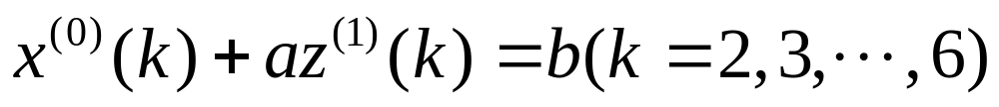
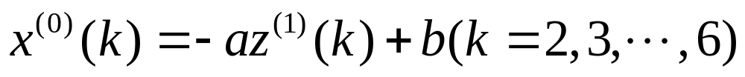

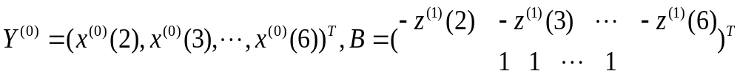

3 建立灰色预测模型GM(1,1)
由于 ， 取 为灰导数， 为 背景值，则建立灰微分方程为:
或
其矩阵形式为 ，
其中
用最小二乘法求得参数的估计值为
(6)

Slide 46
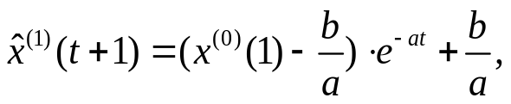
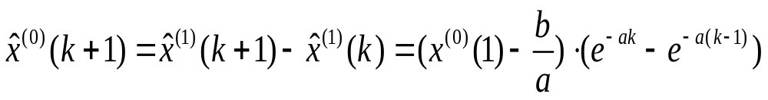



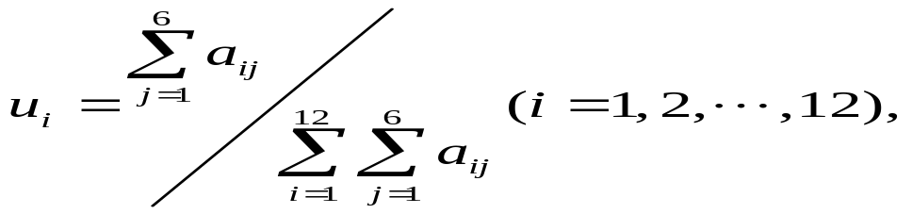

3 建立灰色预测模型GM(1,1)
则灰微分方程模型(4)的解为
则 (7)
由(7)式可以得到2003年的平均值为 ，则预测2003年的总值为 根据历史数据，可以统计计算出2003年第i个月的指标值占全年总值的比例为 ，即
(8)
则 于是可得2003年每一个月的指标值为Y=X ·u．

Slide 47




4 模型的求解
(i)商品零售额
由数据表1，计算可得每年月平均值、一次累加值分别为
=(87．6167，98．5000，108．4750，118．4167，
132．8083，145．4083)，
=(87．6167，186．1167，294．5917，413．0083，
545．8167，691．2250)．
显然 的所有级比都在可行域内．经检验，在这里取参数 比较合适， 则有 (127．0167，229．5067，341．9583，466．1317，603．9800)．

Slide 48
(i)商品零售额
由最小二乘法求得a=-0．0993，b=85．5985．可得2003年的月平均值为
=162．8826亿元；年总值为
=1954．6亿元． 由(8)式得每月的比例为
u=(0．0794，0．0807，0．0749，0．0786，0．0819，
0．0818，0．0845，0．0838，0．0872，0．0886，
0．0866，0．0920)
故2003年1—12月的预测值为
Y=u·X =(155．2，157．8，146．4，153．6，160．1，
159．9，165．2，163．8，17o．5，173．2，
169．3，179．9)(亿元)

Slide 49
将预测值与实际统计值进行比较如下表4所示．
表4 2003年商品的零售额(单位：亿元)
月份 1月 2月 3月 4月 5月 6月 7月
8月 9月 10月l1月 12月
预测值 155．2 157．8 146．4 153．6 160．1 159．9 165．2 163．8 170．5 173．2 169．3 179．9
实际值 163．2 159．7 158．4 145．2 124．0 144．1 157．0 162．6 171．8 18O．7 173．5 176．5

Slide 50
clc,clear
han1=[83.0 79.8 78.1 85.1 86.6 88.2 90.3 86.7 93.3 92.5 90.9 96.9
101.7 85.1 87.8 91.6 93.4 94.5 97.4 99.5 104.2 102.3 101.0 123.5
92.2 114.0 93.3 101.0 103.5 105.2 109.5 109.2 109.6 111.2 121.7 131.3
105.0 125.7 106.6 116.0 117.6 118.0 121.7 118.7 120.2 127.8 121.8 121.9
139.3 129.5 122.5 124.5 135.7 130.8 138.7 133.7 136.8 138.9 129.6 133.7
137.5 135.3 133.0 133.4 142.8 141.6 142.9 147.3 159.6 162.1 153.5 155.9
163.2 159.7 158.4 145.2 124.0 144.1 157.0 162.6 171.8 180.7 173.5 176.5];
han1(end,:)=[];m=size(han1,2);
x0=mean(han1,2);
x1=cumsum(x0);
alpha=0.4;n=length(x0);
z1=alpha*x1(2:n)+(1-alpha)*x1(1:n-1)
Y=x0(2:n);B=[-z1,ones(n-1,1)];
ab=B\Y
k=6;
x7hat=(x0(1)-ab(2)/ab(1))*(exp(-ab(1)*k)-exp(-ab(1)*(k-1)))
z=m*x7hat
u=sum(han1)/sum(sum(han1))
v=z*u

Slide 51
x1 = [87.6167 186.1167 294.5917 413.0083 545.8167
691.2250]
z1 = [ 127.0167 229.5067 341.9583 466.1317 603.9800]
ab = [ -0.0993 85.5985]
x7hat = 162.8793 z = 1.9546e+003
u = [ 0.0794 0.0807 0.0749 0.0786 0.0819 0.0818 0.0845 0.0838 0.0872 0.0886 0.0866 0.0920]
v =[155.2152 157.7365 146.4023 153.5421
160.1400 159.8337 165.0649 163.7924
170.5317 173.1473 169.3064 179.8394]

Slide 52



(ii)接待海外旅游人数
由数据表2，计算每年月平均值
和一次累加值 ．取参数 ，可得加权平均值 ．进而求得a=-0．0938，b=16．2670， =30．2649， X=363．1788，以及
u=(0．0407，0．0732，0．0703，0．0878，0．0907，
0．0848，0．0836，0．1022，0．1010，0．1041，
0．0914，0．0701)．
于是可得到2003年的接待海外旅游人数的预测值，并与实际值比较如下表5所示．

Slide 53
(iii)综合服务收入类似处理(略)
表5 2003年接待海外旅游人数(单位：万人)
月份 1月 2月 3月 4月 5月 6月 7月8月 9月 10月 11月 12月
预测值 14.8 26.6 25.5 31.9 33.0 30.8 30.4 37.1 36.7 37.8 33.2 25.5
实际值 15.4 17.1 23.5 11.6 1.78 2.61 8.8 16.2 20.1 24.9 26.5 21.8

Slide 54
5 模型的结果分析
根据该市的统计报告显示，2003年4、5、6三个月的实际商品零售额分别为145．2，124、144．1亿元．在这之前，根据统计部门的估计4、5、6三个月份SARS疫情对该市的商品零售业的影响最为严重，这三个月估计大约损失62亿元左右．从我们的模型预测结果来计算，4、5、6三个月的损失为60．3亿元，这个数据基本与专家的估算值相符，8月份基本恢复正常，这也说明了模型的正确性和可靠性．
对于旅游业来说是受影响最严重的行业之一，最严重的4、5、6、7四个月就损失100多万人，按最新统计数据，平均每人消费1002美元计算，大约损失1O亿美元．全年大约损失160万人，约合16亿美元，到年底基本恢复正常．

Slide 55
对于综合服务业中的部分行业影响较大，如航空交通运输、宾馆餐饮等，但有些行业影响不大，如电信、通讯等，总平均来看，影响还不算太大，5、6、7、8四个月大约损失7O亿元．
从预测结果可以看出，虽然下半年没有发生疫情，但人们一直担心SARS会卷土重来，所以，对这些行业还是有一定的影响，即SARS影响的延续性的作用．
该模型虽是就某经济指标的发展规律进行评估预测而建立的，但类似的也适用于其他方面的一些
数据规律的评估预测问题，即该模型具有很广泛的应用性．

